Slide 1
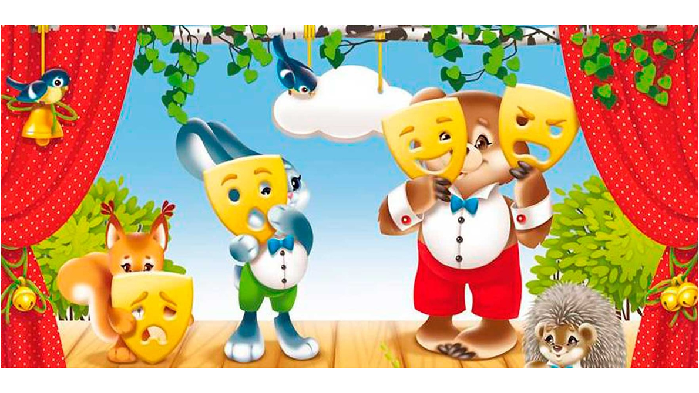
Мастер-класс для педагогов
«Использование театральной деятельности в детском саду»
Петрова И.В.
Воспитатель
МБДОУ
детский сад
«Радуга»

Slide 2
Цель:
Формирование представлений о разнообразии видов театра, повышение компетентности педагогов в применении театрализованной деятельности в детском саду, развитие фантазии и творческих способностей. Изготовление героев русской народной сказки «Курочка Ряба» ходилки для театра.
Задачи:
Побудить к широкому использованию театральной деятельности в детском саду.
Научить воспитателей изготавливать, театр «Курочка Ряба», из готовых печатных героев.
Привлечь внимание воспитателей к театрализованной игре.

Slide 3
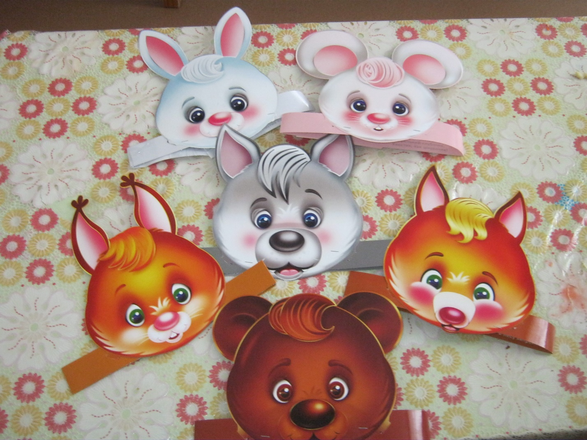
Театр – это волшебный мир. Он дает уроки красоты, морали и нравственности. А чем они богаче, тем успешнее идет развитие духовного мира детей. (Б.М. Теплов)

Slide 4
Плоскостной театр

Slide 5
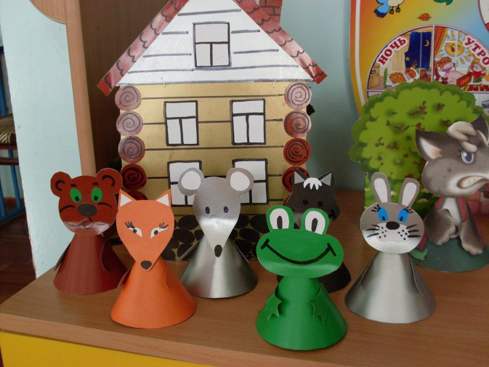
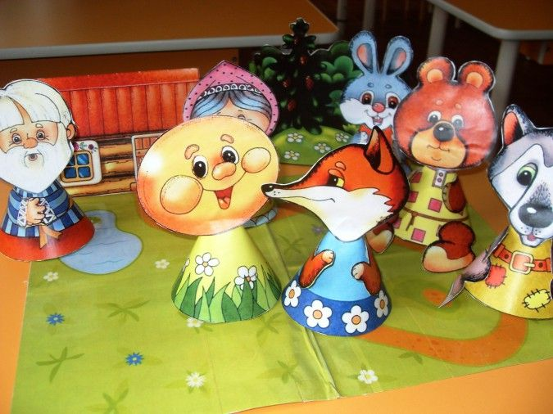
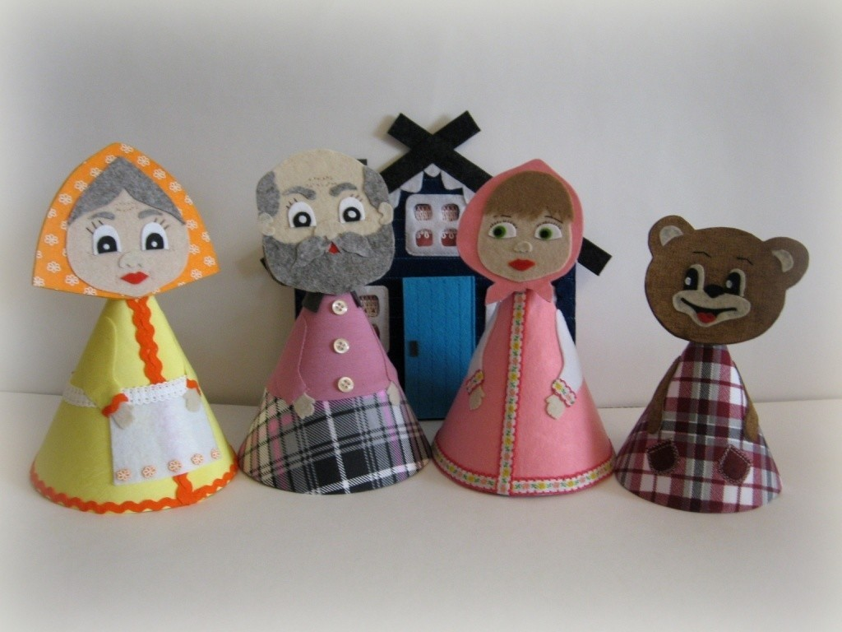
Конусный театр

Slide 6
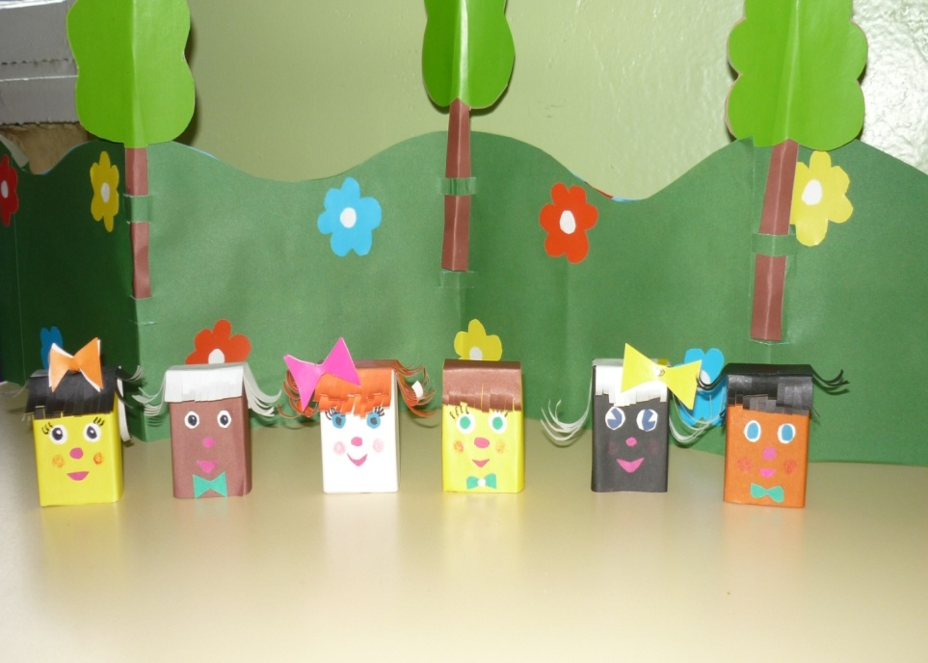
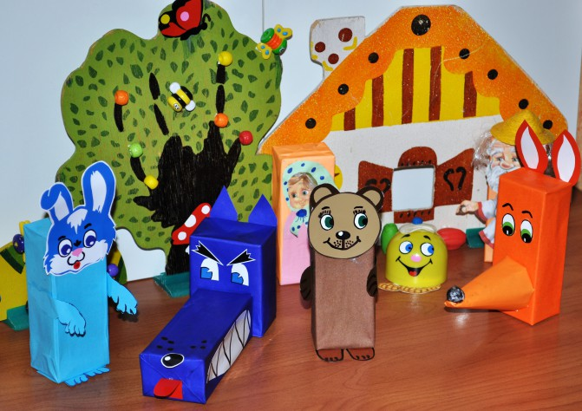
Коробковый театр

Slide 7
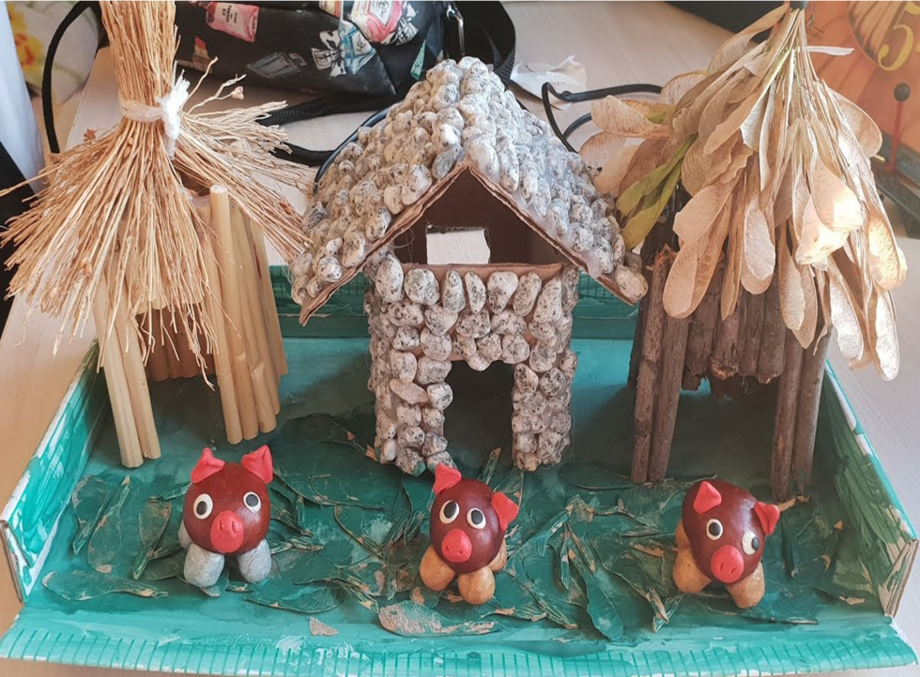
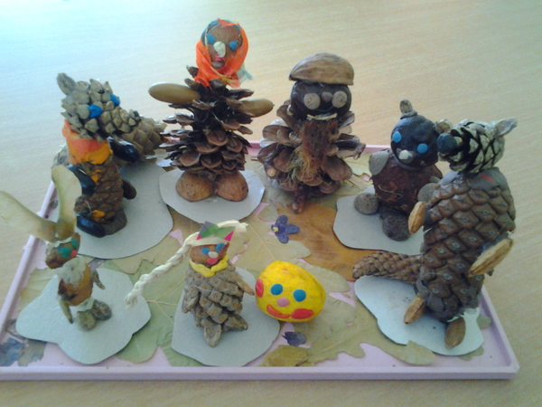
Театр из природного материала

Slide 8
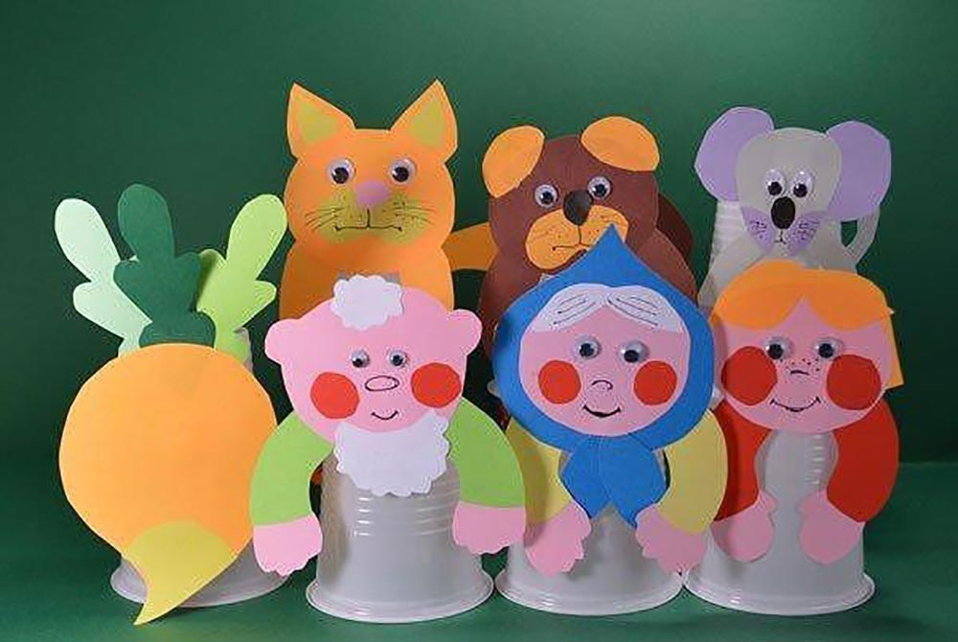
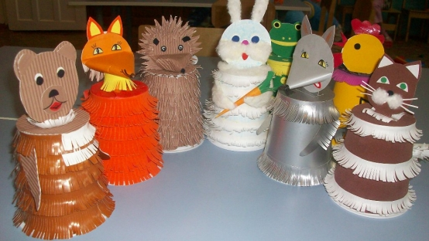
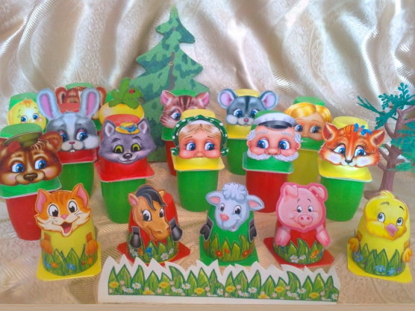
Настольный театр на пластиковых стаканчиках, пробках, кубиках и т.д.

Slide 9
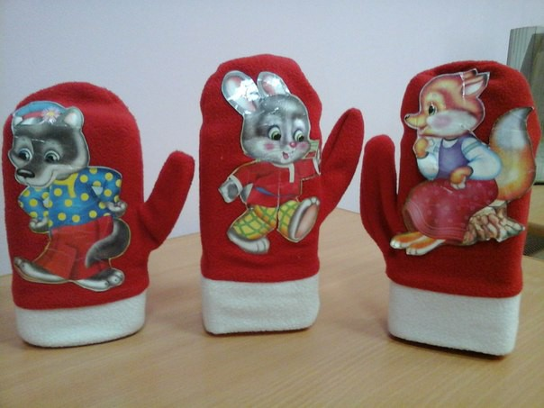
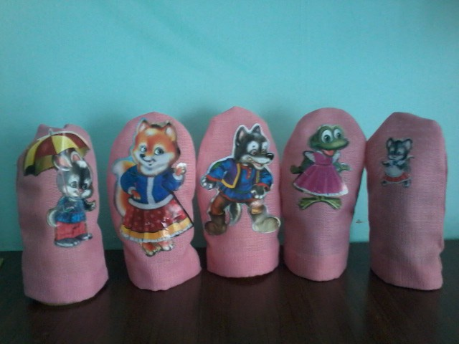
Варежковый театр

Slide 10
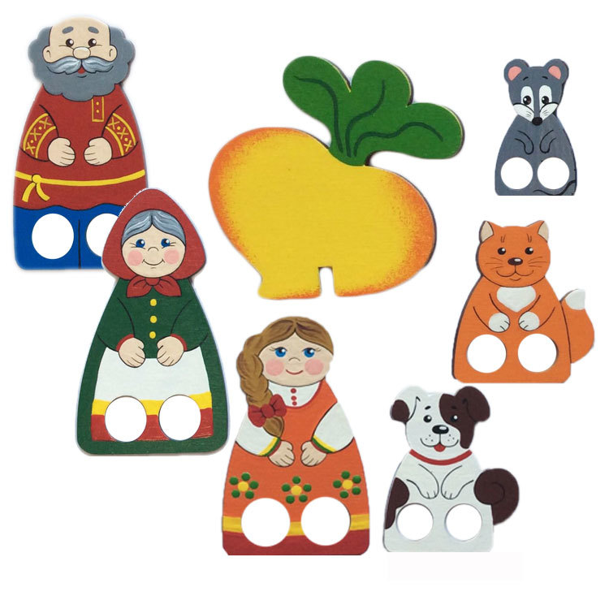
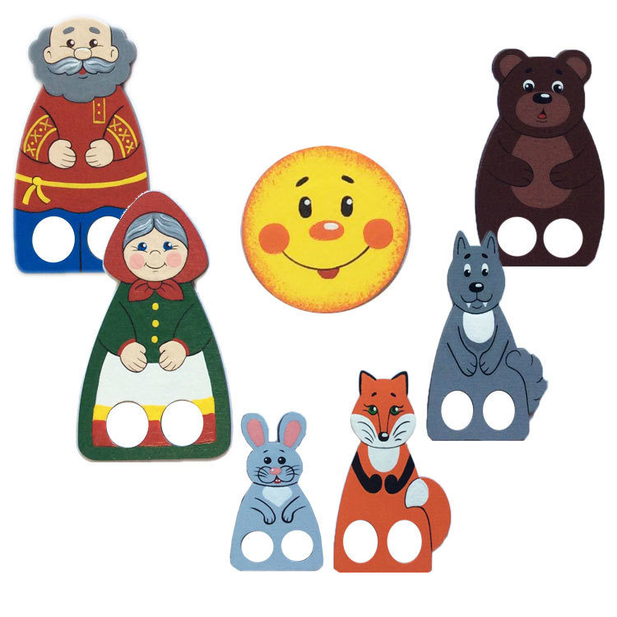
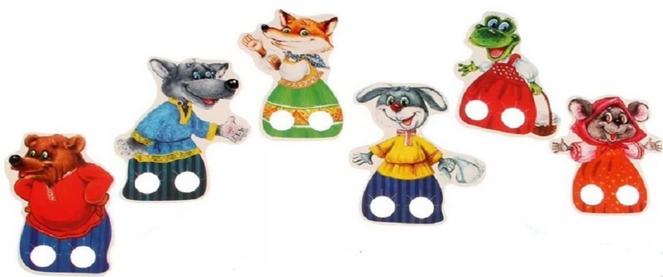
Настольный театр
«Ходилки»

Slide 11
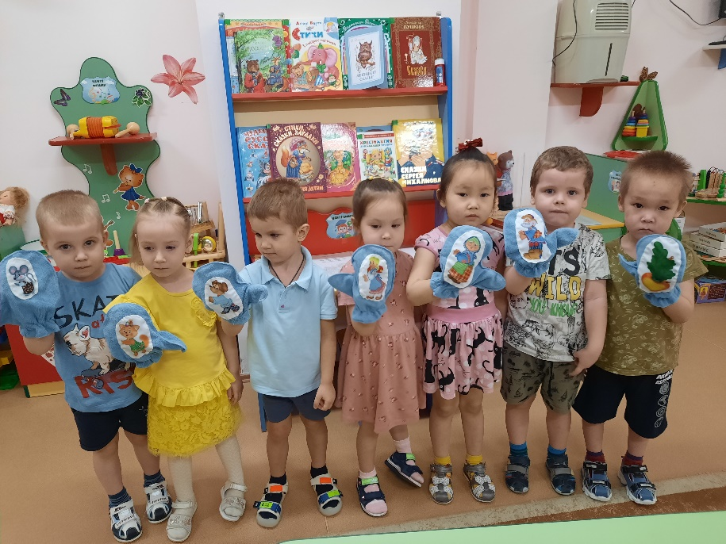
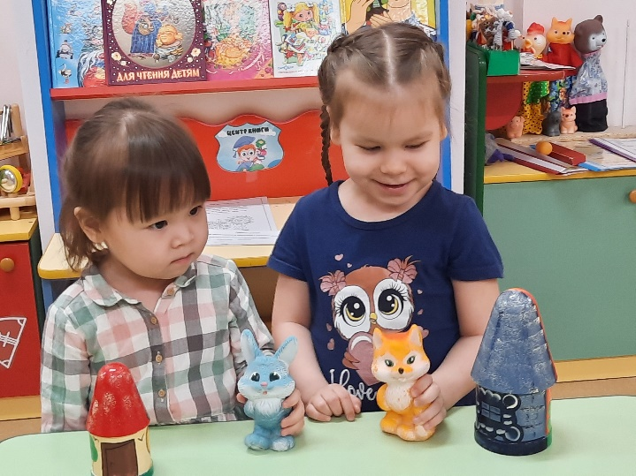
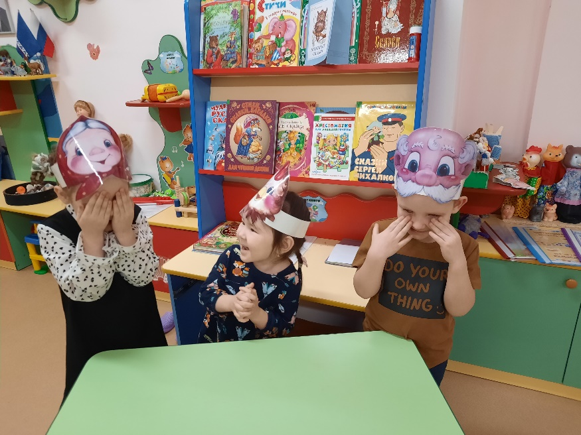
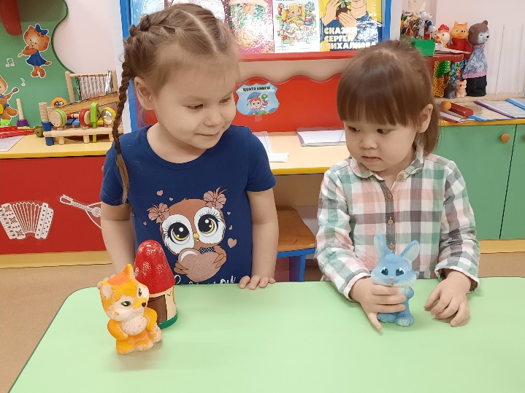

Slide 12
Спасибо за внимание!

